Slide 1
Proiect Final
Constantin Davidica
-28.03.2024-
Constantin Davidica - TA37

Slide 2
Partea I - Teorie
Variabilele sunt locații de memorie unde putem înregistra, la un moment dat, o singură valoare de același tip.
Constantele sunt pur si simplu valori care sunt... constante, cu alte cuvinte, valori care nu se modifica. Constantele sunt opusele variabilelor, deoarece valoarea unei variabile se poate modifica pe durata executiei unui program.
În Python există urmatoarele tipuri de date: -Numar intreg (int) - ex : an_constructive = 1985
-Booleene (adevarat/fals) - ex : constructive_finalizata = True
-Float (numar zecimal) - ex : suprafata = 85.73
-String (sir de caractere) - ex : tip_constructive = ‘Apartament’
Si urmatoarele structure de date:
- Lista - ex : list1 = [“andrei”, 21, 54, ”mere”]
- Dictionar - ex : dictionar1 = {
“marca” : “Seat”
“model” : “Leon”
}
- Set - ex : culori = {‘roz’ , ‘portocaliu’, ‘alb’}
- Tuple - ex : fructi = ( “mere”, “pere”, “banane”)
Constantin Davidica - TA37

Slide 3
Partea I - Teorie
Functia IF permite rularea unui bloc de cod numai daca o conditie data este adevarata.
In situatia in care este necesar a se verifica mai multe conditii se foloseste structura IF-ELIF-ELSE.
Conditii ELIF putem avea oricate avem nevoie.
Exemplu structura IF-ELIF-ELSE:
If conditie1:
executa codul 1
elif conditie 2:
executa codul 2
elif conditie 3:
executa codul 3
else:
executa codul 4
Pentru secventa din exemplu la rulare se parcurg urmatorii pasi:
a. Se verifica conditie 1. Daca aceasta este adevarata se executa
codul 1 se se iese din operatorul conditional
b. Daca conditie 1 este falsa, se va trece la verificarea conditie 2.
Daca aceasta este adevarata se executa codul 2 si se iese
din operatorul conditional
c. Daca si aceasta este falsa, se va trece la verificarea conditie 3.
Daca aceasta este adevarata se executa codul 3 si se iese
din operatorul conditional
d. Daca toate conditiile de mai sus sunt false, se va executa codul
aferent instructiunii else (codul 4)
Constantin Davidica - TA37

Slide 4
Partea I - Teorie
Functiile sunt secvente de cod care sunt definite pentru a fi apoi apelate in diverse sectiuni ale programelor.
Acestea asigura o structurare mult mai buna a aplicatiilor. In general, o functie primeste un set de argumente, efectueaza un numar de operatii si returneaza o valoare.
Un parametru este o variabila care este initializata atunci cand functia este apelata.
Clasa este o macheta/ blueprin al unui obiect din lumea reala.
Obiectul reprezinta o instantiere a unei clase.
Diferenta intre clasa si obiect este importanta. Daca o clasa poate fi asimilata unui tip de date, un obiect poate fi echivalat cu o variabila sau cu o valoare avand un anumit tip de date.
Practic, o clasa este o "fabrica" de obiecte, care produce obiecte cu aceeasi structura, avand proprietati si metode identice.
Selectorul reprezinta un sir de caractere prin intermediul caruia se poate identifica unul sau mai multe elemente dintr-o pagina web.
Acesta se utilizeaza pentru a interactiona cu pagina mai departe in procesul de testare automata.
Tipuri de selectori : ID, Class, Name, XPATH, CSS Selector, Link Text, Partial Link Text
Constantin Davidica - TA37

Slide 5
Partea I - Teorie
Dezvoltare bazată pe teste (TDD) este o abordare de dezvoltare software în care sunt dezvoltate cazuri de testare pentru a specifica și valida ceea ce va face codul.
Avantajele TDD constau in faptul ca se asigura o acoperire mai amre a plicatiei prin teste. Se poate crea un minim necesar de cod pentru implementarea unei functionalitati. TDD este implementat direct de echipa de dezvoltare, prin ceea ce se numeste testare unitara.
Testarea unitara repezinta modalitatea prin care fiecare componenta a codului este testata in mod izolat.
Testare BDD (Behavior-driven development) este o tehnică de dezvoltare software agilă și este ca o extensie a TDD, adică, Test Driven Development. În BDD, cazurile de testare sunt scrise într-un limbaj natural pe care chiar și non-programatorii îl pot citi.
Principalele avantaje ale BDD sunt:
- Toți membrii echipei au aceeași înțelegere a modului în care ar trebui să funcționeze aplicația dezvoltată.
- Actualizarea constanta a documentatiei proiectului.
- Demonstrarea faptului ca implementarea functioneaza corect.
Gherkin folosește o sintaxă simplă foarte asemănătoare cu limba engleză, cu posibilitatea de a utiliza variabile. Fiecare afirmație din Gherkin este precedată de cuvintele-cheie Given-When-Then.
Constantin Davidica - TA37

Slide 6
Partea I - Teorie
API înseamnă „interfață de programare a aplicațiilor”. Un API este, în esență, un set de reguli care dictează modul în care două programe comunică între ele.
Un API facilitează comunicarea între programele software.
Metodele principale de HTTP sunt : GET, POST, PUT, PATCH, DELETE
GET - Prin intermediul acestei metode se poate solicita extragerea de informatii din baza de date.
POST - Prin intermediul acestei metode se poate solicita scrierea de informatii din baza de date.
PUT - Prin intermediul acestei metode se poate solicita modificarea de informatii din baza de date pin modificarea completa a unui obiect.
PATCH - Prin intermediul acestei metode se poate solicita modificarea de informatii din baza de date pin modificarea partiala a unui obiect.
DELETE - Prin intermediul acestei metode se poate solicita stergerea de informatii din baza de date prin rescrierea intregului obiect.
Constantin Davidica - TA37

Slide 7
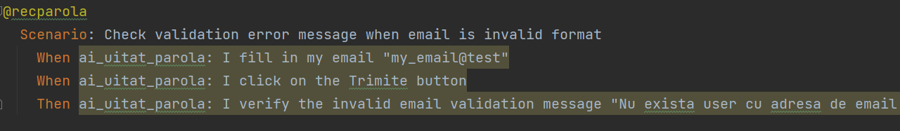
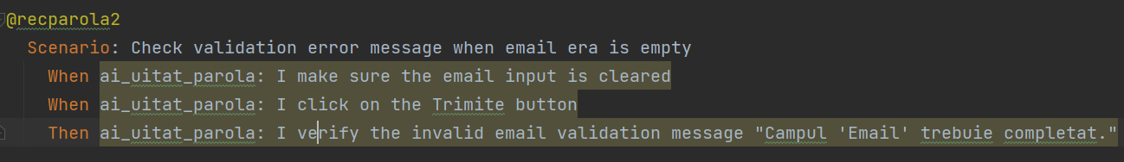
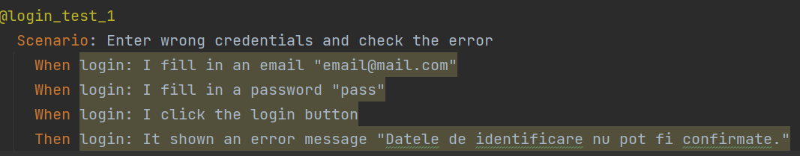
Partea II – Framework de testare automata in selenium
Prin proiectul prezentat in urmatoarele slide-uri imi propun sa testez cateva functionalitati fundamentale
ale site-ului www.tiriacauto.ro/
Proiectul poate fi accesat la urmatorul link:
https://github.com/Cosmin2890/Proiect-Final.git
Printre functionalitatile testate se regasesc urmatoarele:
1. Verificarea mesajului de eroare atunci cand se introduce o adresa de email cu un format invalid.
2. Verificarea mesajului de eroare atunci cand nu se introduce adresa de email.
3. Verificarea mesajului de eroare atunci user-ul si/sau parola sunt introduse gresit.
Constantin Davidica - TA37

Slide 8
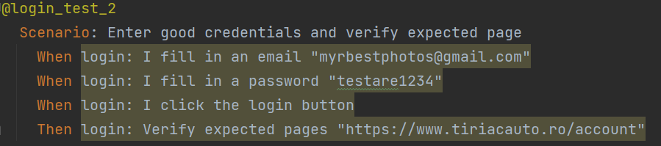
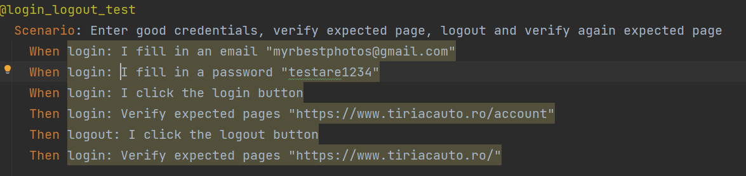
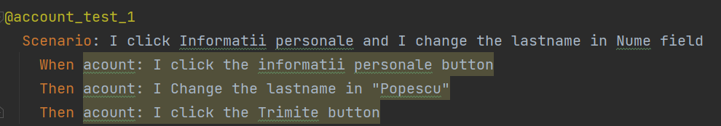
Partea II – Framework de testare automata in selenium
4. Verificarea daca dupa ce s-a introdus user si parola valide se ajunge pe pagina dorita.
5. Verificarea daca dupa ce s-a introdus user si parola valide se ajunge pe pagina dorita, apoi deconectare de la
cont si verificare daca ajunge pe pagina dorita
6. Din postura de client logat se va testa schimbarea a numelui din campul “Nume”
Constantin Davidica - TA37

Slide 9
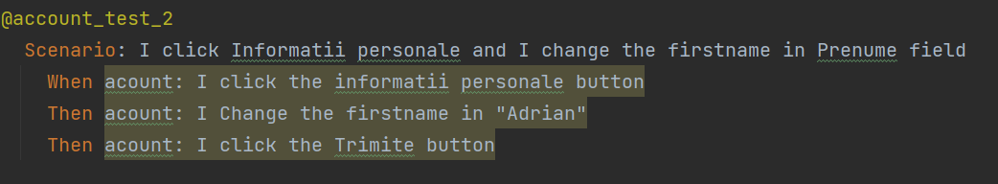
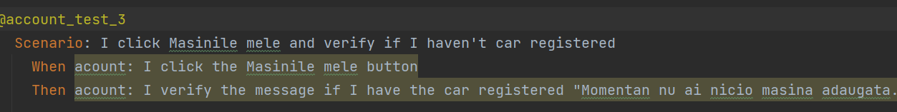
Partea II – Framework de testare automata in selenium
7. Din postura de client logat se va testa schimbarea a prenumelui din campul “Prenume”
8. Din postura de client logat se va verifica daca la rubrica “Masinile mele” se regaseste mesajul "Momentan nu ai
nicio masina adaugata." in situatia in care nu s-a inregistrat nicio masina
Constantin Davidica - TA37

Slide 10
Partea II – Framework de testare automata in selenium
Pentru clonarea proiectului din github se parcurg urmatorii pasi:
1. In folderul in care se doreste crearea clonei se da click dreapta—Open Git Bash here
2. Se introduce comanda “git clone https://github.com/Cosmin2890/Proiect-Final.git”
3. Din folderul in care s-a creat clona proiectului se sterge folderul “.git”
Tehnologia de testare este BDD si pentru a rula testele in Pycharm este necesar a fi instalate urmatoarele librarii prin introducerea urmatoarelor comenzi in Terminal:
- Selenium – “pip install selenium”
- Web driver manager – “pip install webdriver-manager”
- Libraria behave - “pip install behave”
- Rapoarte BDD - “pip install behave-html-formater”
Constantin Davidica - TA37

Slide 11
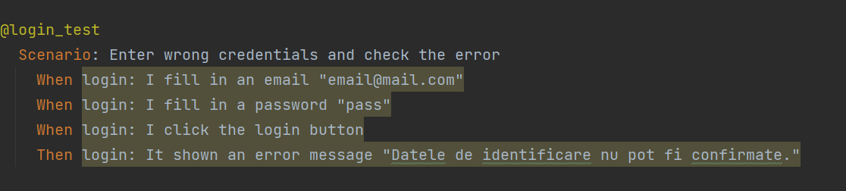
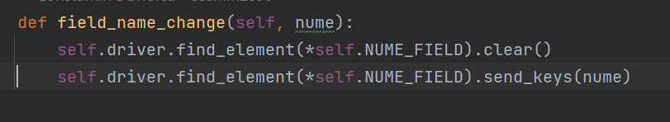
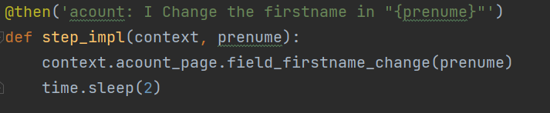
Partea II – Framework de testare automata in selenium
In cadrul proiectului se regasesc urmatoarele directoare:
1. Directorul features . Este directorul in care se regasete programarea in limbaj Gherkin.
2. Directorul pages . In acest director se regasesc functiile necesare testarii fiecarei pagini.
3. Directorul steps . Aici codul face legatura intre limbajul Gherkin si functiile de testare.
Constantin Davidica - TA37

Slide 12
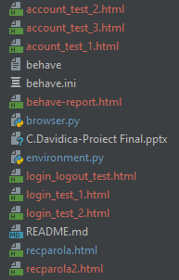
Partea II – Framework de testare automata in selenium
Rularea testelor se face din terminal pentru fiecare feature prin introducerea comenzii:
behave -f html -o behave-report.html --tags=”nume test”
Urmatoarele rapoarte se regasesc si in cadrul proiectului in format .html(“denumire_test”.html).
Orice rulare a unui test va genera un nou raport cu denumirea behave-report.html.
Din lista alaturata fisierele colorate cu albastru semnifica faptul ca la momentul realizarii capturii de ecran acesta au suferit modificari fata de varianta urcata pe github iar cele cu rosu sunt fisiere noi care necesita a fi urcate pe pltforma.
Pentru update-ul proiectului sa introduc urmatoarele comenzi:
1. In folderul in care se afla proiectul se da click dreapta—Open Git Bash here
2. Se introduce comanda “git add .”
3. Se introduce comanda “git commit -m “update 1.”
In locul textului”update 1” se poate scrie orice doresti
4. Se introduce comanda “git push.”
In acest moment repo-ul esta updatat.
Constantin Davidica - TA37

Slide 13
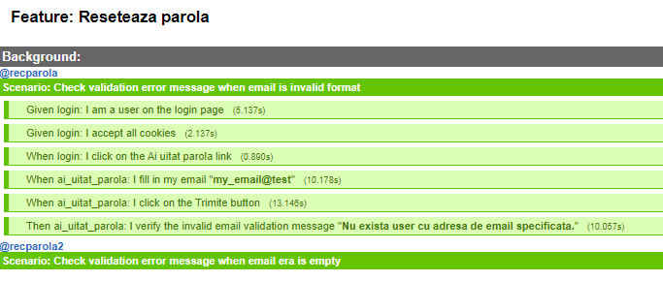
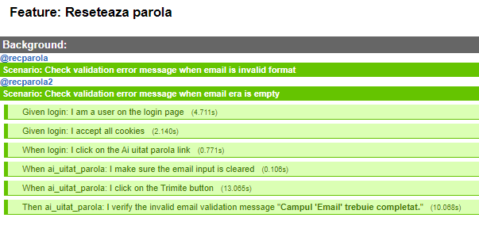
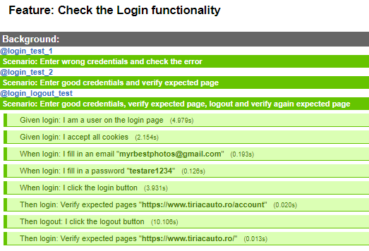
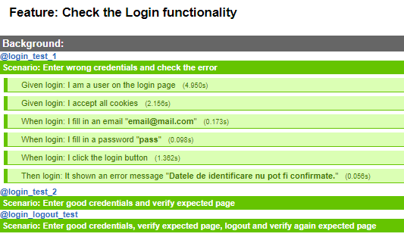
Partea II – Framework de testare automata in selenium
Constantin Davidica - TA37

Slide 14
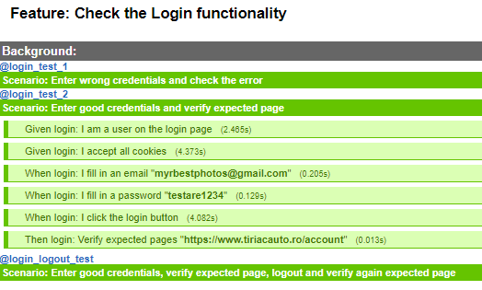
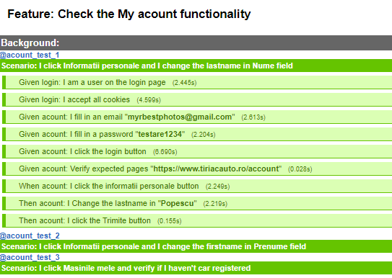
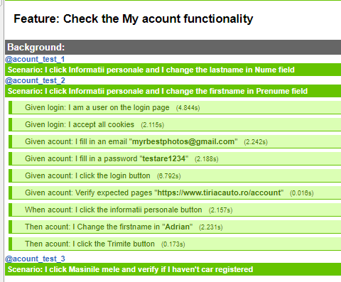
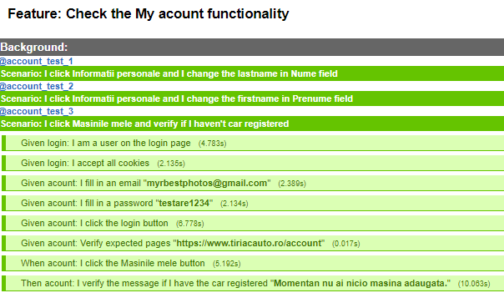
Partea II – Framework de testare automata in selenium
Constantin Davidica - TA37

Slide 15
Multumesc!

